Slide 1




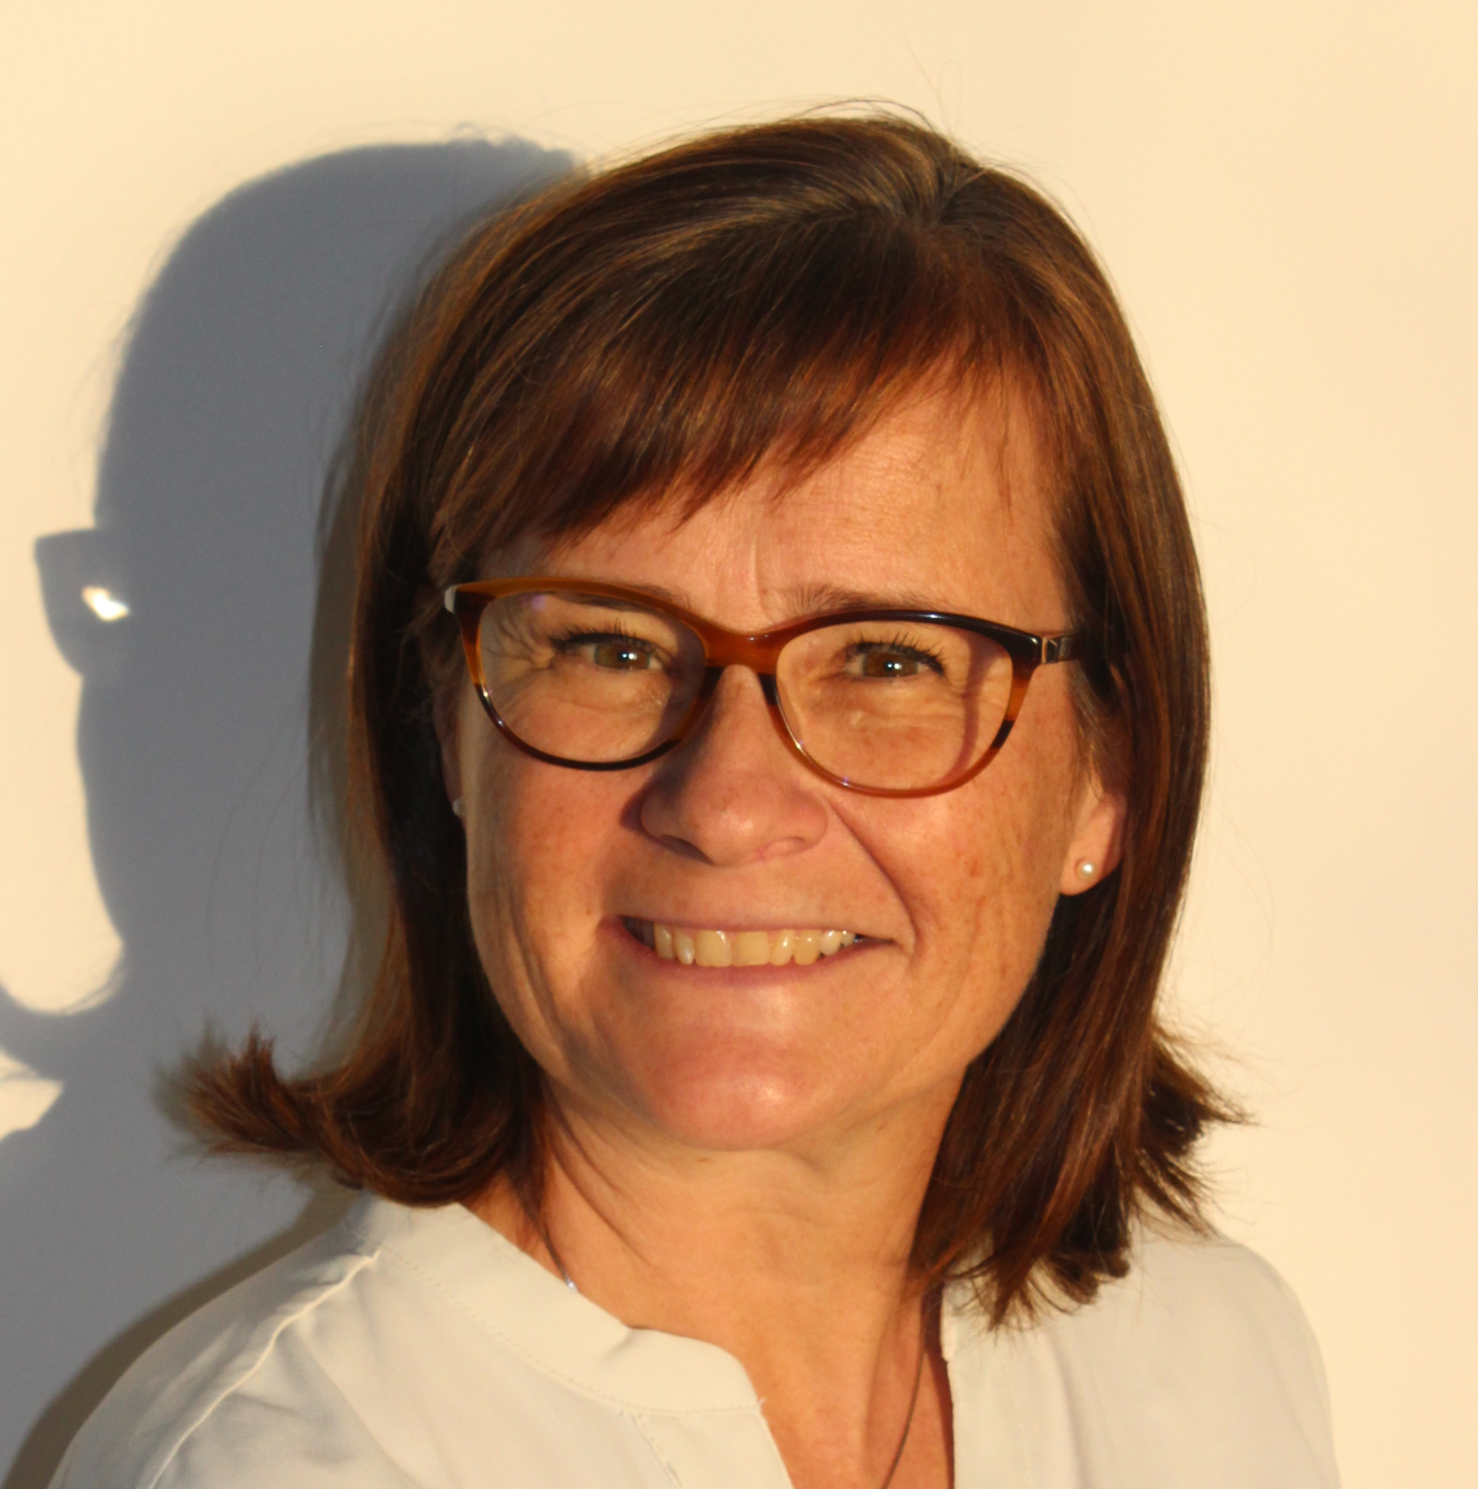
3
1
2
Analyse des sujets O et outils
L’épreuve finale en classe de terminale
Enseigner et évaluer l’économie gestion dans les filières de la production
Myriam Mazoyer,
Inspectrice de l’éducation nationale en économie gestion
Février 2022

Slide 2
3
1
2
Analyse des sujets 0 et outils
L’épreuve finale en classe de terminale
Enseigner et évaluer l’économie gestion dans les filières de la production
Myriam Mazoyer,
Inspectrice de l’éducation nationale en économie gestion
Février 2022

Slide 3
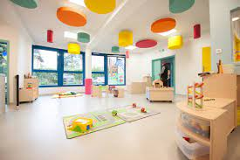





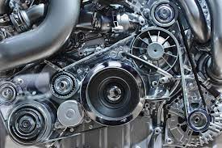

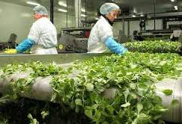


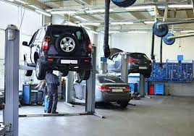


enseigner
Comprendre l’environnement économique, juridique et de gestion de l’entreprise et ses contraintes

Slide 4





Enjeux et Objectifs
enseigner
Se préparer à évoluer dans un monde en mutation
Faire des choix éclairés par le développement de la compréhension et de l’autonomie
Décrypter quelques mécanismes fondamentaux en économie et gestion
Développer la capacité à comprendre son environnement
Comprendre les cadres juridiques et organisationnels des organisations
Devenir un citoyen responsable
Identifier les ressources fiables et pertinentes en économie droit gestion et les actualiser
Choisir et construire son parcours de formation professionnelle tout au long de la vie
Construire son autonomie et ses apprentissages
Devenir acteur de son avenir

Slide 5



La structuration du programme
enseigner
Gestion
14%
Droit
29 %
3 champs disciplinaires à contextualiser selon la filière de formation et le secteur professionnel

Slide 6
La structuration du programme : une logique modulaire
enseigner
Découvrir l’environne-ment d’une entreprise
Les choix d’une entreprise en matière de production
De la création de la valeur à sa répartition
Les mutations de la relation de travail
1
2
3
4
Quatre modules
L’ordre est choisi par l’enseignant en fonction du contexte
Cadres économiques et juridiques nécessaires à la compréhension des autres modules

Slide 7


La structuration du programme : une logique modulaire
enseigner
Scénarisation des situations d’apprentissage
dans le contexte « métier des élèves »
Découvrir l’environne-ment d’une entreprise
Les choix d’une entreprise en matière de production
De la création de la valeur à sa répartition
Les mutations de la relation de travail
1
2
3
4
Terminale
Bac Pro
Première
Bac Pro
Seconde
Bac Pro
Graduer :
la guidance dans le raisonnement
la complexité des situations
professionnelles rencontrées
19h
sur 3 ans
19h
sur 3 ans
22h
sur 3 ans
24h
sur 3 ans

Slide 8

La structuration du programme : exemple du module 1
enseigner
3 questions 9 capacités
Q1.1 Comment se caractérise un secteur d’activité ?
C1 Présenter un secteur d’activité
C2 Evaluer l’importance du secteur d’activité dans l’économie
C3 Identifier les différentes formes d’organisations et leurs finalités
1
Q1.2 Comment une entreprise interagit-elle avec son environnement ?
C4 Identifier les différents agents économiques
C5 Repérer les échanges réalisés par une entreprise avec les autres agents économiques
Découvrir l’environnement d’une entreprise
Q1.3 Comment les relations entre les agents économiques sont elles formalisées ?
C6 Identifier les éléments caractéristiques d’un contrat
C7 Repérer les droits et obligations des parties au contrat
C8 Caractériser une inexécution contractuelle
C9 Reconnaître les conditions de la mise en œuvre de la responsabilité civile contractuelle

Slide 9

La structuration du programme : le processus de formation
enseigner
Q1.1 Comment se caractérise un secteur d’activité ?
1
Connaissances
à acquérir et à mobiliser
C1 Présenter un secteur d’activité
C2 Evaluer l’importance du secteur d’activité dans l’économie
C3 Identifier les différentes formes d’organisations et leurs finalités
Découvrir l’environnement d’une entreprise
Capacités à
mettre en œuvre les connaissances
dans des activités variées
Notions :
Secteur d’activités
Entreprises
Typologie des entreprises
Biens, services
Production marchande et non marchande
Economie sociale et solidaire
Organisations professionnelles
Compétences attendues
Indications complémentaires

Slide 10

Les 5 finalités du programme d’économie gestion
1- Exploiter des données numériques de nature économique ou de gestion
en lien avec la situation d'une entreprise
2- Identifier des outils de gestion permettant d'expliciter un choix opéré par une entreprise
5 finalités
4- Repérer les différentes formes d'organisation et expliquer les évolutions organisationnelles liées aux environnements numériques
3- Qualifier le cadre juridique et réglementaire d'une relation
de travail donnée.
Synthèse du programme
Modules | 1 | 2 | 3 | 4 | Tot
Questions | 3 | 3 | 4 | 4 | 14
Capacités | 9 | 9 | 11 | 10 | 39
5- Construire, à l’écrit et à l’oral, une réponse argumentée à une question posée

Slide 11
Les 5 compétences à évaluer EN FORMATION
évaluer
Disciplines | Évaluation chiffrée |  |  |  |  | Évaluation des compétences en référence aux programmes d’enseignement |  |  |  |  | Appréciation générale sur le niveau d’implication et les progrès de l’élève | Nom et signature du ou des professeur(s)
 | Élève |  | Groupe |  |  | Compétences attendues : - non maîtrisées - insuffisamment maîtrisées - maîtrisées - bien maîtrisées | 1 | 2 | 3 | 4
ÉCONOMIE- GESTION | Moyennes |  | Effectif du groupe |  |  | Exploiter des données numériques de nature économique ou de gestion en lien avec la situation d'une entreprise
 | 1 T |  | Répartition des moyennes annuelles individuelles (%) |  |  | Identifier des outils de gestion permettant d'expliciter un choix opéré par une entreprise
 | 2 T |  | < 8 | ≥ 8 et < 12 | ≥ 12 | Qualifier le cadre juridique et réglementaire d'une relation de travail donnée.
 |  |  |  |  |  | Repérer les différentes formes d'organisation et expliquer les évolutions organisationnelles liées aux environnements numériques
 | année |  | Moyenne annuelle du groupe : |  |  | Construire à l'écrit et à l'oral une réponse argumentée à une question posée
3 T
Renseignées dans le livret scolaire dématérialisé du lycée professionnel

Slide 12
Le livret de compétences EN FORMATION
évaluer
Descripteurs des 4 niveaux de maîtrise des compétences
 | 1 – Non maîtrisé | 2- Insuffisamment maîtrisé | 3- Maîtrisé | 4- Bien maîtrisé
Niveau de maîtrise | Compétences non acquises ou très partiellement | Compétences qui doivent encore être étayées | Niveau attendu en fin de formation, permet de validé l’acquisition des compétences | Maîtrise particulièrement affirmée de la compétence au-delà du niveau attendu pour la validation
Degré de compréhension | Les données économiques, juridiques ou de gestion ne sont pas identifiées (observées, repérées) | Les données économiques, juridiques ou de gestion sont partiellement (observées, repérées) | Les données économiques, juridiques ou de gestion sont totalement (observées, repérées) | Les données économiques, juridiques ou de gestion sont totalement identifiées (observées, repérées) avec précision et détail quelle que soit la complexité
Degré d’analyse et de réalisation | L’exploitation et ou l’analyse des données est inexistante ou très partielle ou erronée | L’exploitation et ou l’analyse des données est incomplète et ou partiellement erronée, le dévelop-pement des réponses reste limité. | L’exploitation et ou l’analyse des données est exacte. | L’exploitation et ou l’analyse des données est exacte, précise et détaillée quel que soit le support.
Degré d’autonomie | Aucune autonomie, un guidage permanent est nécessaire, même pour des activité simples | Autonomie dans des activités simples, un guidage est nécessaire pour des activités complexes | Autonomie dans les activités avec un temps d’adaptation dans les activités complexes | Anticipation et autonomie quelle que soit la complexité de l’activité

Slide 13
3
1
2
Analyse des sujets 0 et outils
L’épreuve finale en classe de terminale
Enseigner et évaluer l’économie gestion dans les filières de la production
Myriam Mazoyer,
Inspectrice de l’éducation nationale en économie gestion
Février 2022

